Slide 1

Сцепка
Работодатель находит подтверждённые навыки и первым предлагает работу
Специальный трек ФСП · ЛЦТ 2026

Slide 2

Команда проекта
Продуктовые идеи, бэкенд и машинное обучение
Лещенко Илья Федорович
Бэкенд-разработчик
Генератор идей
Продуктовый подход и механика взаимодействия
API, данные и интеграция сервисов
Имя и контакты добавит команда
ML-специалист
ML-специалист
Механика оценки компетенций
Имя и контакты добавит команда
Семантический подбор кандидатов
Имя и контакты добавит команда
2

Slide 3
Коротко о решении
Подтверждённый профиль становится основанием для конкретного предложения
Для кандидата
Для работодателя
Опрос и тест подтверждают заявленную категорию
Профиль сохраняет историю доказательств
Условия и зарплата видны до общения
Кандидат управляет раскрытием контактов
Потребность команды превращается в подборку
Категория опирается на проверенный грейд
Причины соответствия доступны в карточке
Приглашение открывает диалог на платформе
3

Slide 4

Сложности и принятые решения
Отделяем качество модели от надёжности продуктового сценария
Ошибки генерации
Сопоставимость оценки
Приватность и воспроизводимость
LLM может потерять факт условия
Проверяльщик отклоняет такой набор до выдачи кандидату
Технический отказ не присваивает грейд и не расходует кулдаун
Банк задаёт требования, рубрики и тестовые кейсы
Модель меняет сюжет в пределах этих требований
Результат сохраняет источник доказательства
Одинаковые правила видимости действуют в карточках, PDF и картах
Синтетические профили не изображают настоящую верификацию
Проверки механики отделены от внешних LLM
4

Slide 5
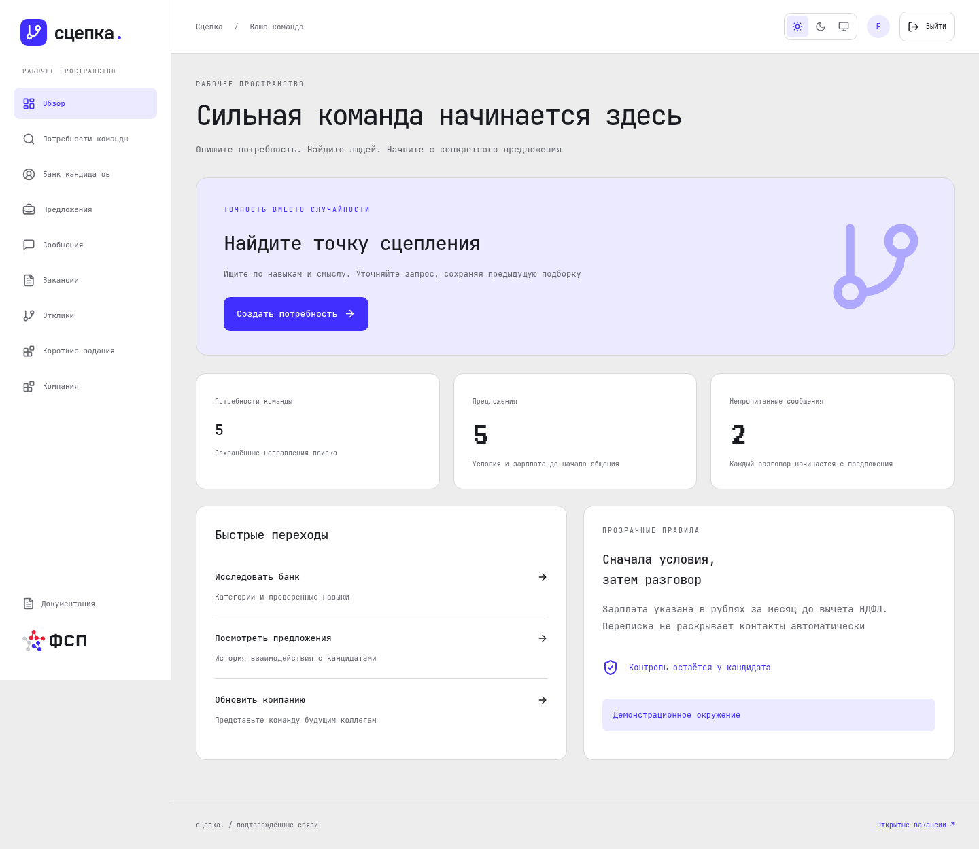
Работодатель делает первый шаг
Основной сценарий подбора
Потребность
Специализация, грейд, стек, бюджет и пожелания команды
Подборка
Фильтрация, семантический отбор и объяснимый порядок
Предложение
Описание работы и обязательная зарплатная вилка
Диалог
Кандидат может уточнить условия до принятия приглашения
5

Slide 6

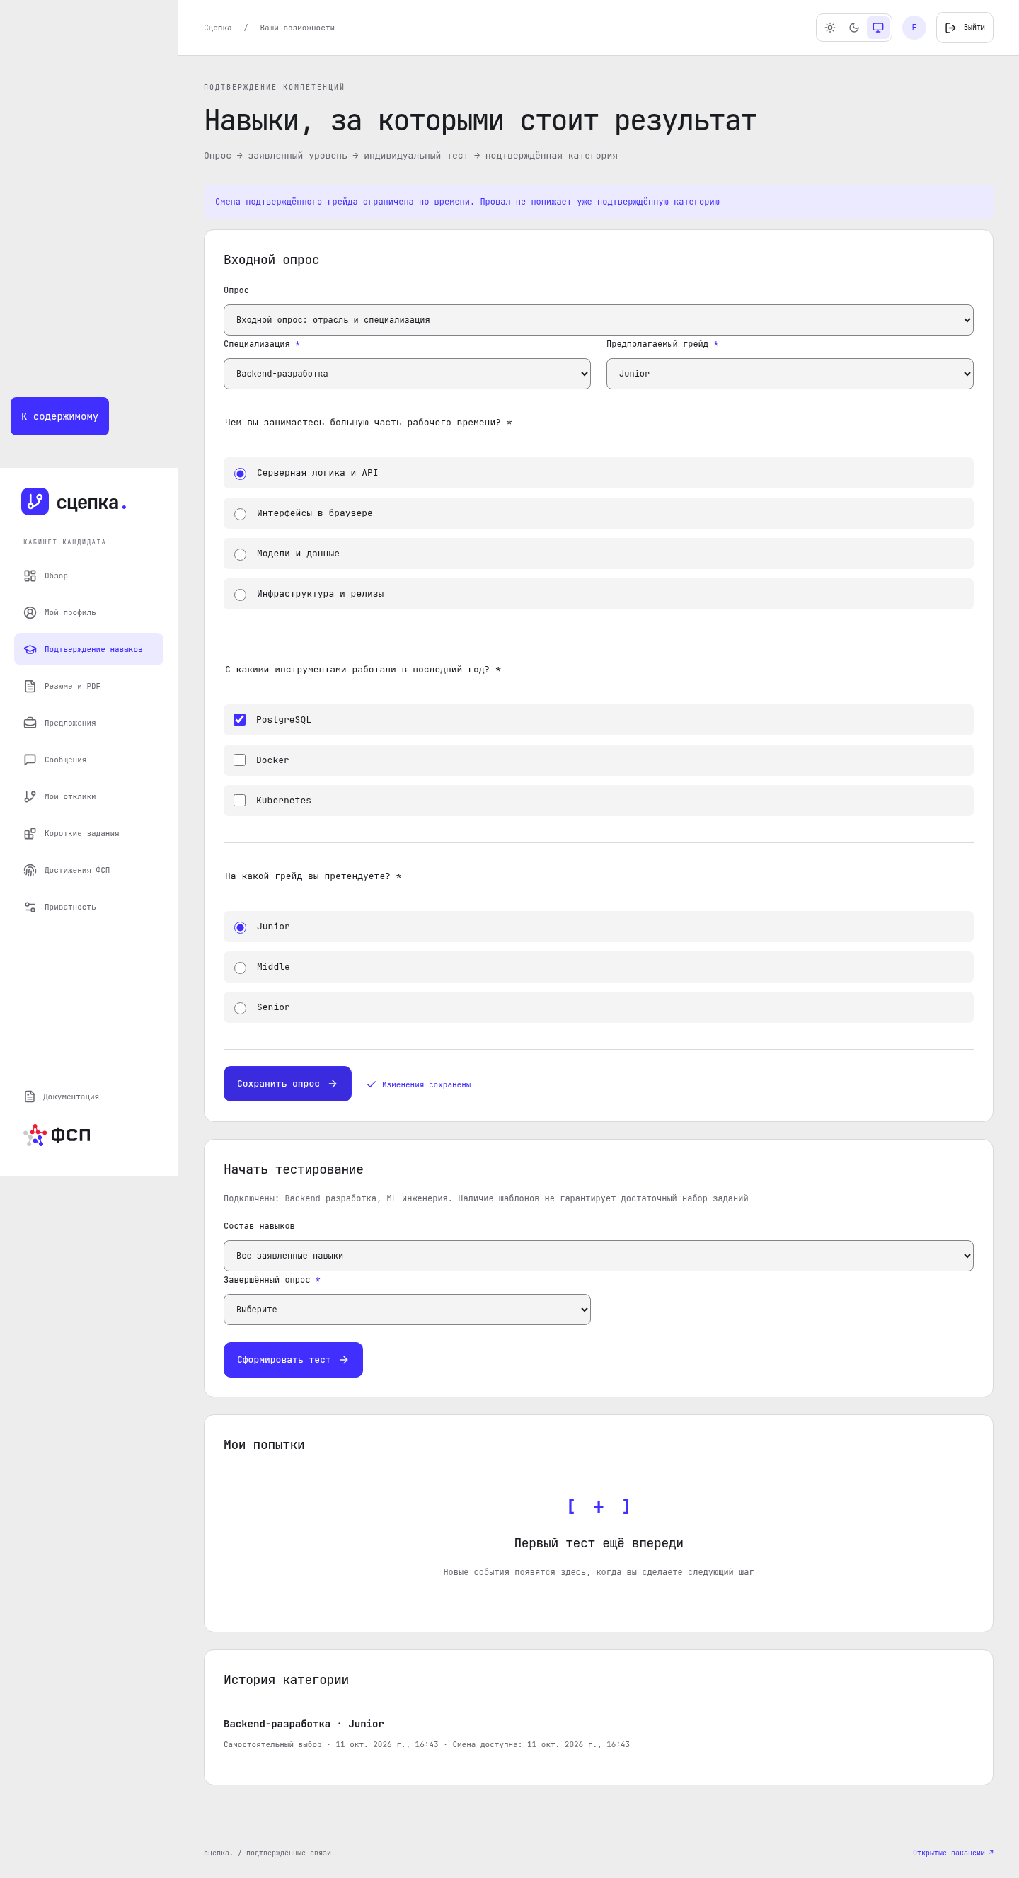

Кандидат подтверждает профиль
Регистрация → профиль → опрос → тест → категория
Последовательный путь
Профиль заполняется вручную или из PDF
Кандидат выбирает предполагаемый грейд
Проверенный тест подтверждает заявленный уровень
При неуспехе категория не понижается принудительно
6

Slide 7
Тест: факты отдельно от сюжета
Модель составляет экземпляр задания, а банк сохраняет измеряемые требования
Банк
Экземпляр
Оценка
Компетенции, уровни, факты условия и критерии оценки
Код, эссе и тестовые вопросы
Параметры и профессиональный контекст кандидата
Проверка фактов перед выдачей задания
Тестовые кейсы и рубрика
Проверяемые ссылки на участки ответа
История результата и достаточность доказательства
7

Slide 8
Оценка опирается на доказательства
LLM не присваивает грейд одним свободным вердиктом
Код
Эссе и вопросы
Повторное тестирование
Piston исполняет ответ в песочнице
Группы тестовых кейсов проверяют поведение
Рубрика дополняет результат исполнения
Судья оценивает отдельные пункты рубрики
Код сверяет ссылки и структуру ответа модели
Противоречивый или недостаточный результат не подтверждает уровень
Успех ограничивает частоту смены грейда
После провала кандидат может выбрать другой уровень
Сбой генерации остаётся техническим исходом
8

Slide 9
Устойчивость проверяется, а не обещается
Параметризация полезна, только когда она меняет правильный ответ
Что сделано
Что показали замеры
Шаблоны сохраняют требования и сложность
Проверка отсеивает обрыв, утечку и потерянные факты
Атакующие ответы входят в собственные наборы валидации
Готовое общее решение может пройти разные экземпляры одного шаблона
Смена сюжета сама по себе не защищает от копирования
Следующий шаг — больше параметров, которые меняют решение
9

Slide 10
Что показали замеры тестирования
Собственные наборы, фиксированные режимы и сохранённые результаты
10 / 10
122 / 126
Шаблонов собрал DeepSeek Flash в сравнительном прогоне генерации
Вариантов задачек решил DeepSeek Flash по исходным фактам
Проверка шума
Граница вывода
Образцовые ответы на эссе оценивали повторно
Ссылки на участки сняли обнаруженный разброс цитирования
Малая синтетическая выборка не заменяет экспертный пилот
Ошибки модели сохраняются в отчёте
10

Slide 11
Как формируется подборка
Категория и обязательные условия предшествуют семантическому поиску
Фильтр
Векторы
Приватность, специализация, грейд, бюджет и формат
bge-m3 отбирает близкие профили
Свежие и случайные кандидаты получают шанс попасть в рассмотрение
Ранжирование
Объяснение
Подтверждённый грейд имеет приоритет
LLM уточняет соответствие потребности и пожеланиям
Причины связаны с фактами профиля
При отказе проверки используется объяснение из факторов
11

Slide 12
Качество подбора: измеренный результат
DeepSeek Flash, HyDE, K = 3; синтетический набор с разметкой по построению
0.962
0.78
nDCG@10 итогового порядка
Потолок при принятом правиле подтверждённости — 0.966
Recall@3 векторной стадии
Не доля успешных наймов
42 / 42
Ограничение набора
Объяснений прошли проверку фактов
Обзоры: 6 / 6
Малые синтетические пулы
Ранжировщик получает весь пул
Нужен пилот на больших пулах
12

Slide 13
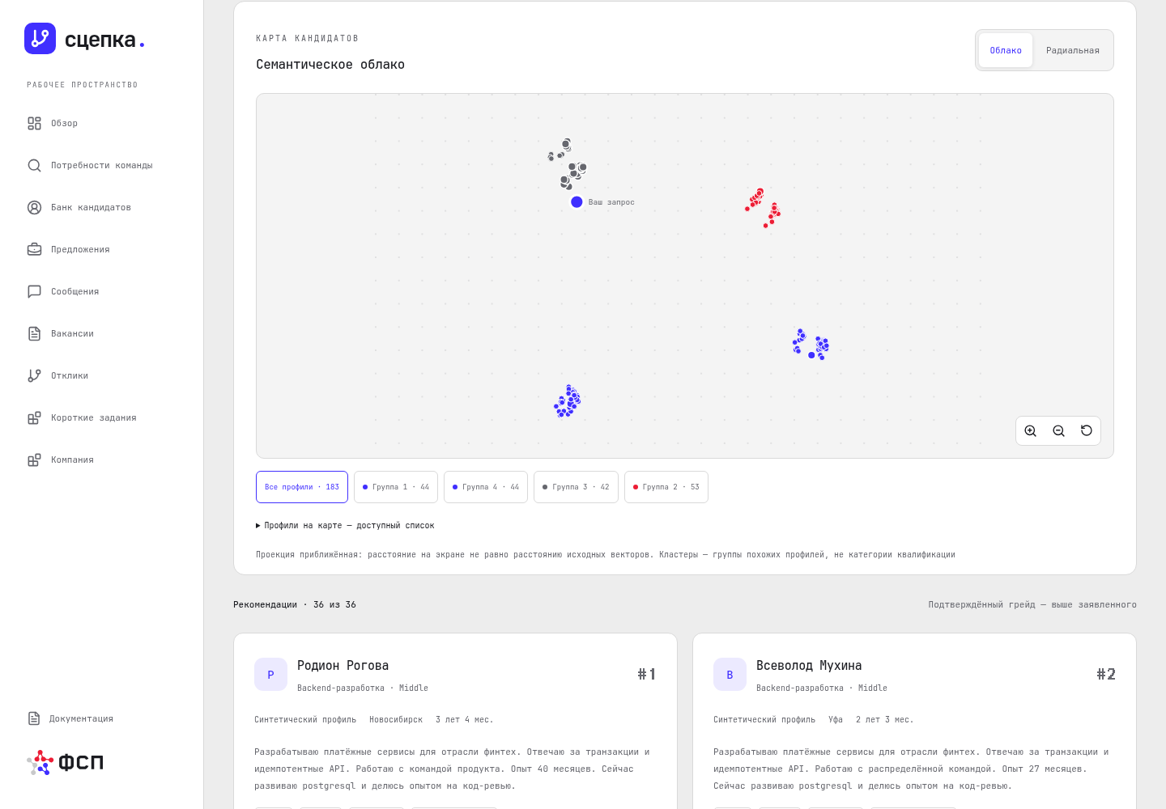
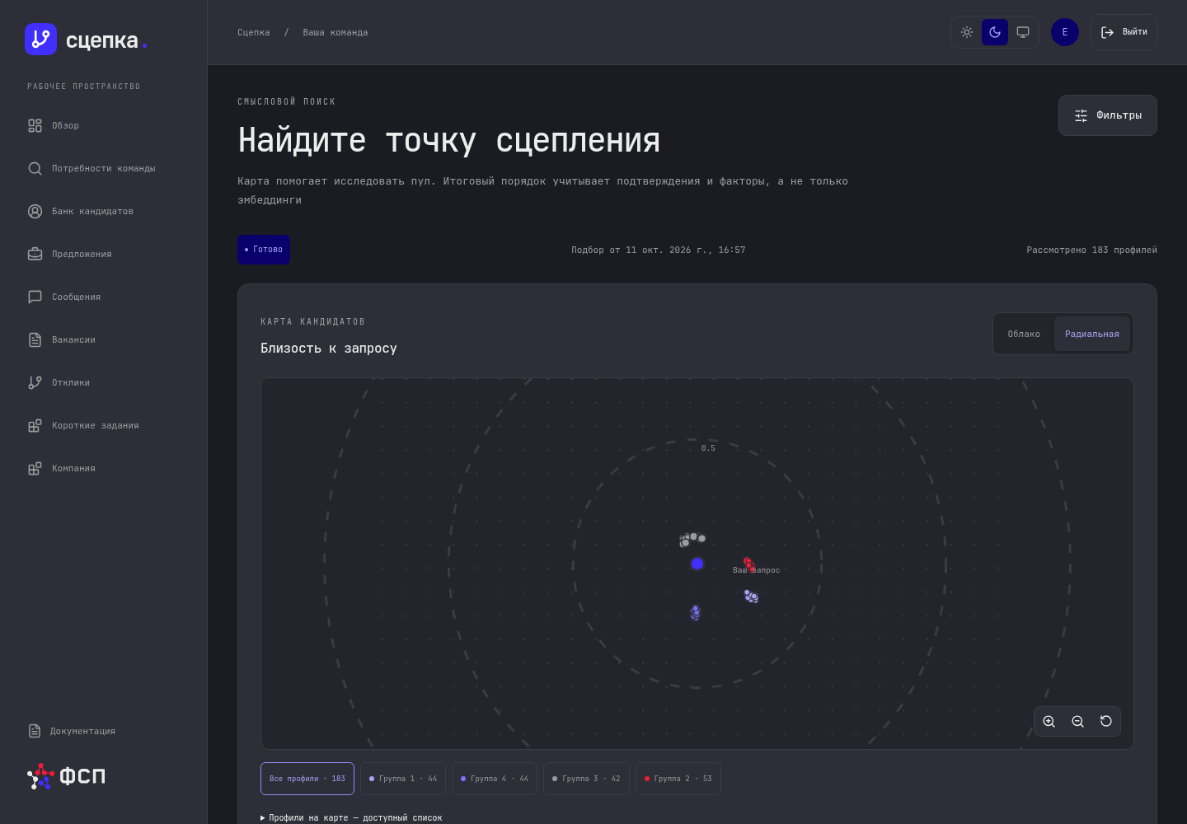
Карта помогает исследовать подборку
Облако показывает структуру; радиальная карта — близость к потребности
Семантическое облако
Радиальная карта
PCA и кластеризация исходных векторов
Проекция приблизительна, шум допустим
Радиус равен (1 − cosine) / 2
Шкала общая для кандидатов
Это близость, а не вероятность найма
13

Slide 14
Приватность — часть механики найма
Кандидат контролирует доступ к данным
До предложения
Во время диалога
При отзыве согласия
Работодатель видит только разрешённые поля
Сырые эмбеддинги и закрытые пожелания не уходят в браузер
Ответ в чате не означает принятия предложения
Контакты раскрываются по отдельному основанию и настройкам кандидата
Очистка векторов и снимков карт сохраняет состояние операции
Карточки, история и PDF применяют общие правила видимости
14

Slide 15
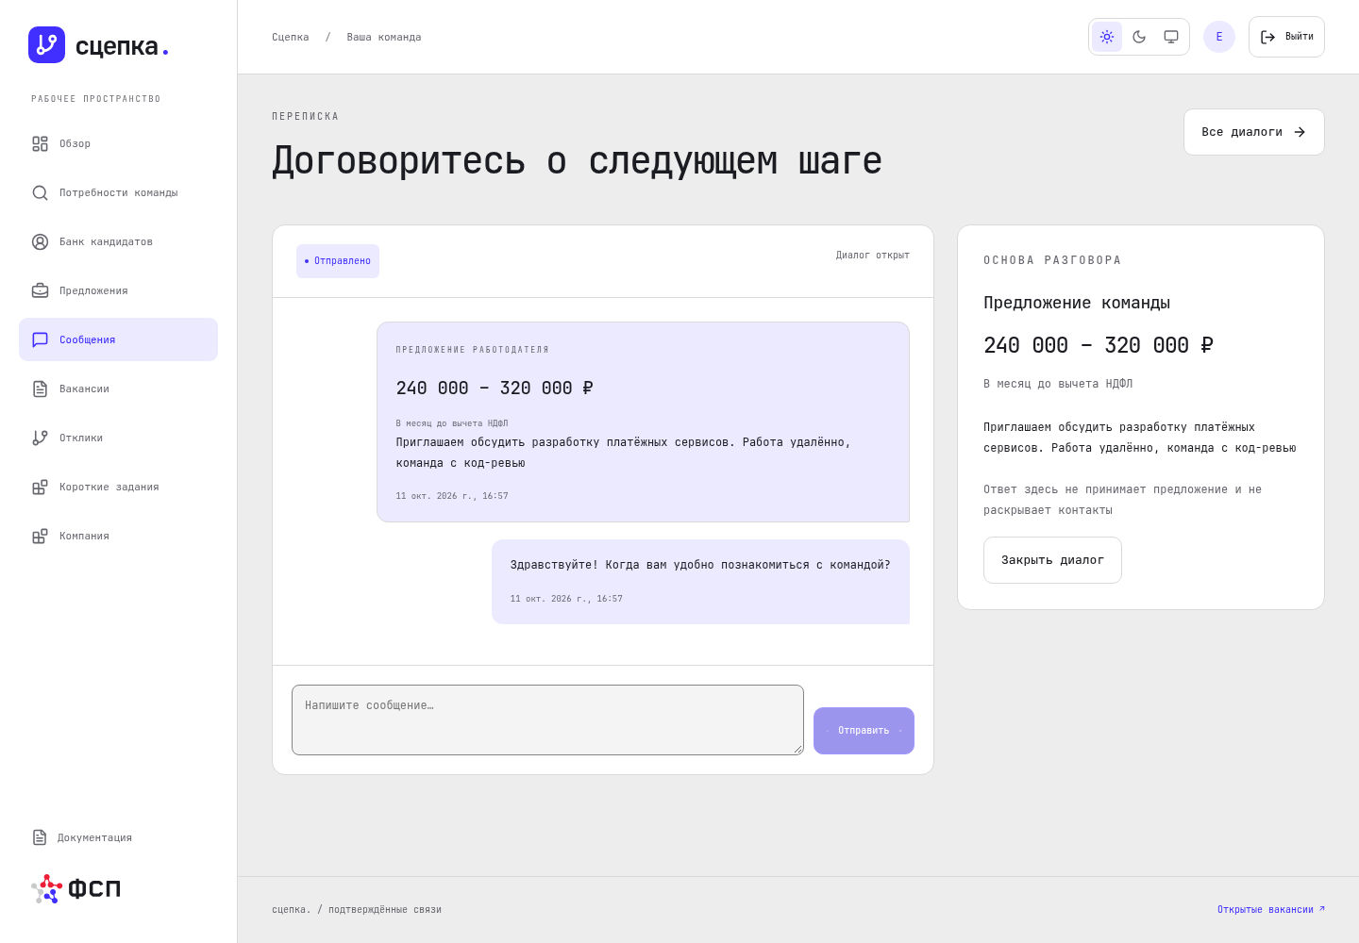
Условия до начала общения
Приглашение включает компанию, описание предложения и зарплату в рублях
Переписка на платформе
Диалог доступен сразу после приглашения
Обе стороны видят статусы и историю сообщений
Кандидат может принять, отклонить или сначала задать вопрос
15

Slide 16
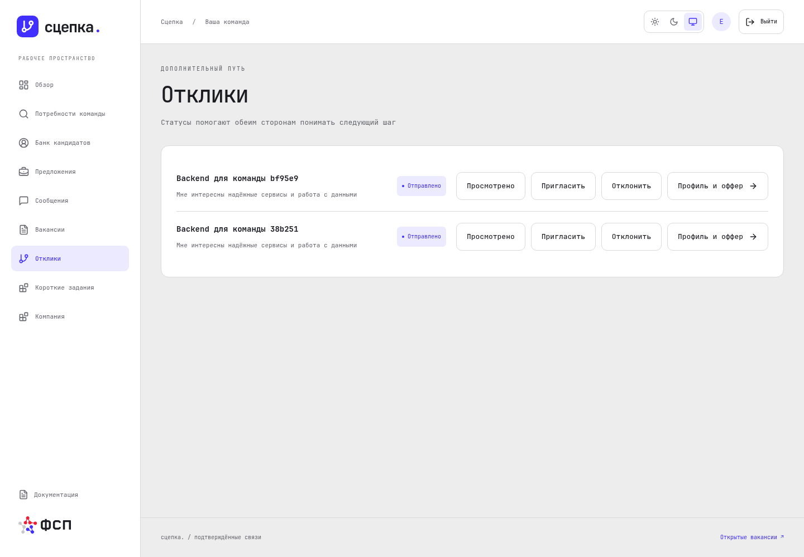
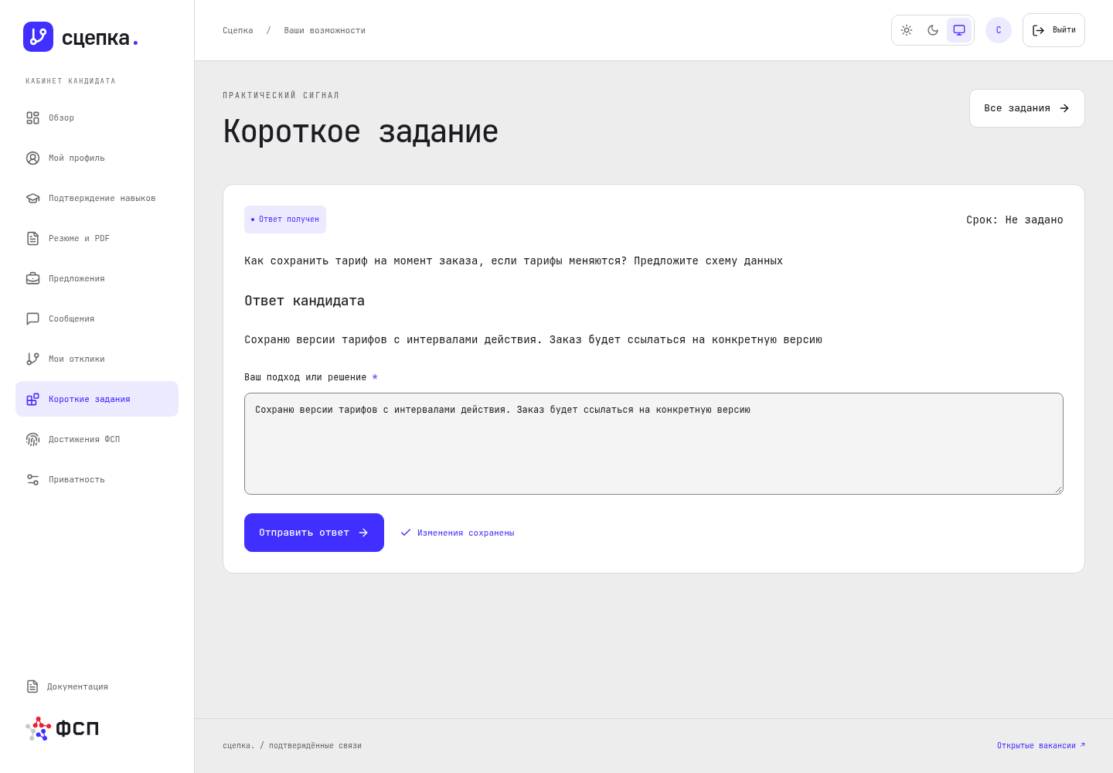
Дополнительные пути уже реализованы
Публикация вакансий, самостоятельные отклики и короткие задания
Классический найм
Актуальность профиля
Работодатель публикует вакансию
Кандидат откликается и отслеживает статус
Работодатель выдаёт короткое задание
Кандидат отправляет ответ и получает оценку
16

Slide 17
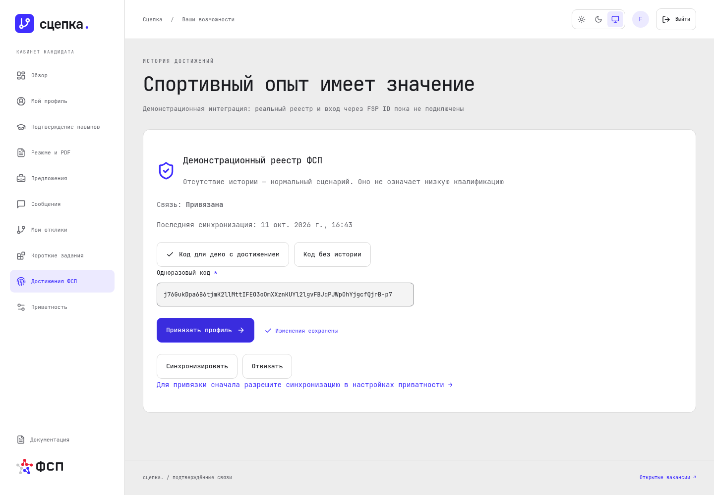
Интеграция с ФСП
Сервис работает и для кандидата без истории соревнований
В прототипе
Связь с ID участника
Явно маркированное демо
Работа без истории соревнований
После хакатона
Адаптер реестра достижений
Keycloak / OIDC для ФСП ID
Проверка источника и прав доступа
17

Slide 18
Компонентная архитектура
Модели подключаются через OpenAI-совместимый API
Frontend
API
React, TypeScript, адаптивный интерфейс
Nginx отдаёт сборку и проксирует API
FastAPI: профили, согласия, документы, приглашения и переписка
ML-сервисы
Хранение и исполнение
taskgen: задания, оценка и доказательства
matcher: фильтр, векторы, порядок и объяснения
PostgreSQL + pgvector
Отдельные runtime-роли
Файлы резюме и песочница Piston
18

Slide 19
Модели — выбор конфигурации
Локальная проверка архитектуры и облачная конфигурация для бизнеса
GigaChat 3.1
DeepSeek Flash
bge-m3
Локальная тестовая модель через Ollama
Проверены скорость и ограничения
Отказы генерации не превращаются в провал кандидата
Облачные замеры генерации, судьи и подбора
Выше качество проверяемых объяснений
Провайдер каждой роли задаётся окружением
Русский и английский текст
1024-мерные векторы
Облачный endpoint позволяет развернуть стенд без GPU
19

Slide 20
Проверка работающего прототипа
Механика, интеграция, браузер и синтетический масштаб проверяются отдельно
Сервисы
Браузер
40 тестов API
155 тестов matcher
19 проверок бренд-системы
6 сценариев Playwright без повторов
5 проверок Vitest
Production proxy и refresh
Демоданные
Граница доказательства
1200 согласованных профилей Faker
Повторное наполнение не добавило записей
Векторный прогон рассмотрел 183 профиля
Большой прогон проверял векторную стадию без LLM-ранжирования
Синтетика не доказывает качество реального найма
20

Slide 21
Развитие и бизнес-гипотеза
Пилот должен подтвердить пользу для работодателя и кандидата
Пилот
Продукт
Бизнес
Экспертная разметка реальных пар
Релевантность верхней выдачи
Время до первого полезного контакта
Реестр ФСП и ФСП ID
Интеграция с ATS
Модерация работодателей и вакансий
Больше заданий с параметрами, меняющими ответ
B2B-подписка работодателя — гипотеза
Профиль кандидата и подтверждение навыков
Стоимость моделей измеряется по токенам реальных сценариев
21

Slide 22
Сцепка
Подтверждённые навыки → подходящая команда → предложение с конкретными условиями
Код: github.com/IDaniil228/hackathon
Стенд: scepka.rokokol.art — адрес для развёртывания
Документация: docs.scepka.rokokol.art — после публикации

